Slide 1
Portfólio
Do
Enzo Dollabella de Souza Magalhães

Slide 2
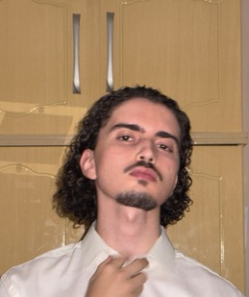
BIBLIOGRAFIA
Procuro alcançar os meus objetivos em sincronia com a ambição de sempre melhorar, buscando sempre a minha melhor versão. Possuo grande interesse na área da tecnologia, pretendo me tornar engenheiro de software no futuro.

Slide 3
FORMAÇÃO ACADÊMICA
Colégio Presbiteriano Mackenzie Brasília (2022 – 2024)
Centro Universitário de Brasília - CEUB Faculdade Atualmente cursando Engenharia de Software - 1° Semestre

Slide 4
HABILIDADES
Bloques
Adaptação
Consciência
Flexibilidade
Cooperação
Empatia
Resolução de Conflitos
Aprendizado Contínuo
Pensamento Crítico
Confiança
Responsabilidade

Slide 5
EXPERIÊNCIAS
Experiência com O Software da Macplan
2021 - 2022
Suporte no gerenciamento de loja;
Entrada e saída de mercadoria;
Registro de nota de venda.
Controle de Estoque
2021 - 2022
Experiência com controle de mercadoria em uma loja de roupa.

Slide 6
CURSOS
Word Avançado
Curso de Design Gráfico
Curso de Fotografia
Trilha de Matemática Financeira
Inglês Avançado
Escola de Idiomas CNA 2016 - 2023

Slide 7
Agradeço a Atenção
Enzo Dollabella de S. M.
(61) 9 9117-3274
enzodollabellasm@gmail.com
www.contoso.com

